Slide 1

Win10操作系统基本操作

Slide 2
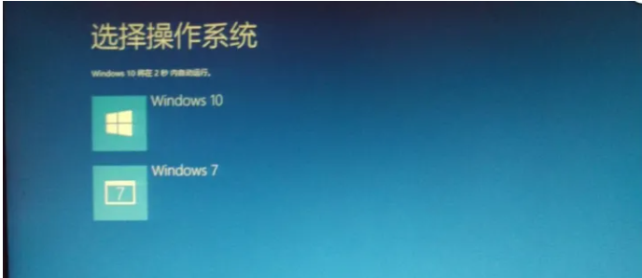
1.1 操作系统的启动与退出
启动Windows 10的含义是把Windows 10的启动程序从硬盘装入常驻内存，把计算机硬件系统和软件系统交给Windows来控制和管理。
如果计算机已经成功安装了Windows 10，只需按下主机上电源开关，Windows 10即可自动启动。如果计算机上同时安装有多个系统，系统将显示一个操作系统选择菜单，用户可以使用键盘上的上、下方向键来选择Windows 10，然后按回车键。系统正常启动功后屏幕上将显示Windows 10的登陆画面。

Slide 3
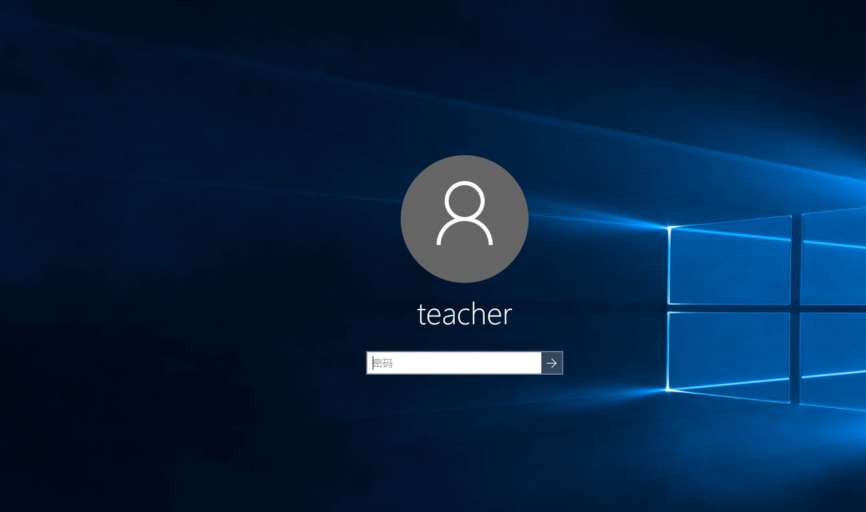
输入与该用户名对应的密码，按回车键即可进入Windows 10系统，这一过程称为“登录”

Slide 4
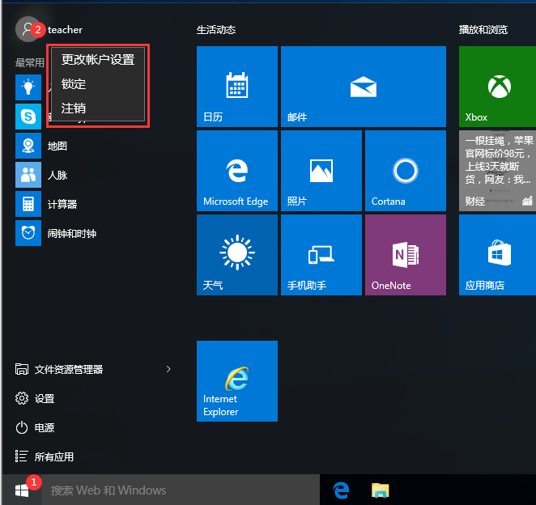
1.2 注消与切换Windows10用户
单击【开始】按钮，在弹出的开始菜单中点击登录的账户名，出现的窗口中有更改账户设置、锁定、注销三个选项，如图所示。点击【注销】命令后，注销用户操作，回到开始的登陆界面。
【切换用户】：在不关闭当前登录用户的情况下而切换到另一个用户，用户可以不关闭正在运行的程序，而当再次返回原来的用户时系统会保留原来的状态。
【注销】：保存设置并关闭当前登录用户，用户不必重新启动计算机就可以实现多用户登录。

Slide 5
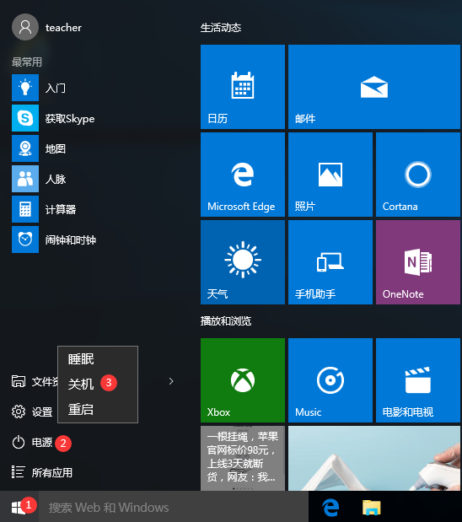
1.3 退出Windows10
⑴保存所有已打开的文件，关闭所有打开的程序和窗口；
⑵单击【开始】按钮，在弹出的菜单中选择【电源】命令，然后在弹出的如图所示的【关闭计算机】对话框中可选择【睡眠】、【关机】、【重启】以执行相应的操作。
（注意：使用完Windows 10后，请注意按正确的操作方法将其正常关闭，否则可能会丢失计算机中的某些未保存的文件或正在运行的程序，严重时甚至影响到下一次开机的正常启动。）

Slide 6
【睡眠】：选择此项后，当前处于运行状态的数据保存在内存中，机器只对内存供电，而硬盘、屏幕和CPU等部件则停止供电，计算机进入低功耗状态。当用户要再次使用计算机时，则因主板而异，有些主板通过移动鼠标或碰触键盘即可弹出登录界面，而有些主板则要轻按电源开关键才能弹出登录界面。用户登录后即恢复到原来的工作状态。
【关闭】：选择此项后，系统将关闭所有的应用程序，保存设置退出，并且会自动关闭电源。用户不再使用计算机时选择该项可以安全关机。
【重启】：选择此项后，先关闭系统，然后重新启动计算机。

Slide 7
2.2 鼠标的基本操作
鼠标的基本操作有五种，可以实现不同的功能。
①指向：移动鼠标，将鼠标指针停留到某一对象上。一般用于激活对象或显示工具的提示信息。
②单击：将鼠标指针指向某一对象，然后将鼠标左键按下、松开。用于选择某个对象或某个选项、按钮、菜单命令等。
③双击：将鼠标指针指向某一对象，然后连续两次按下鼠标的左键，注意两次动作的时间间隔要短。用于启动程序或打开窗口。
④右击：将鼠标指针指向某一对象，然后将鼠标右键按下、松开。通常用于弹出对象常用命令的快捷菜单。
⑤拖动：将鼠标指向某一对象，然后按下鼠标左键不放，并移动鼠标到另一个位置后再释放鼠标左键。一般用于将某个对象从一个位置移动到另一个位置。

Slide 8
常见的鼠标形状及它们代表的含义:http://user.icve.com.cn
指针形状 | 代表的含义
 | 鼠标指针的基本选择形状
 | 系统正在执行操作，要求用户等待
 | 选择帮助的对象
 | 编辑光标，此时单击鼠标，可以输入文本
 | 手写状态
 | 禁用标志，表示当前操作不能执行
 | 链接选择，此时单击鼠标，将出现进一步的信息
 | 出现在窗口边框上，此时拖动鼠标可改变窗口大小
 | 此时可用键盘上的方向键移动对象（窗口）

Slide 9
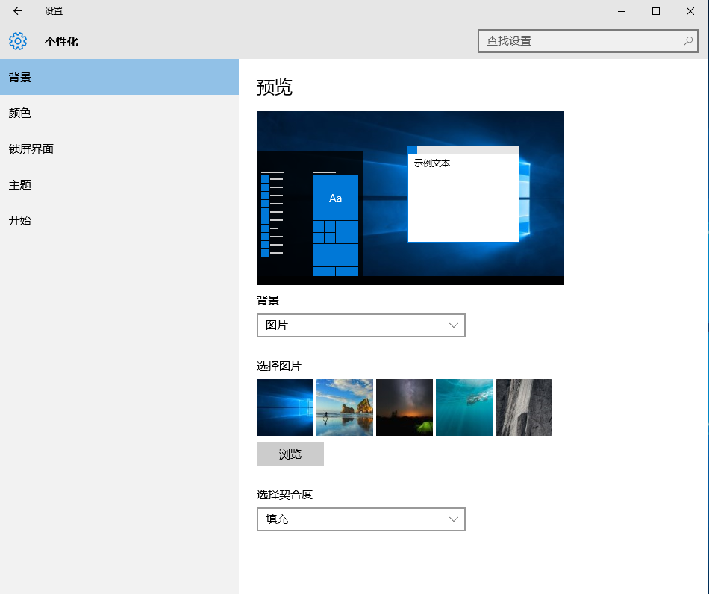
2.3 桌面管理
1. 美化Win10桌面
Win10桌面的空白区域单击鼠标右键，从弹出的快捷菜单中选择【个性化】命令，打开对话框。

Slide 10
（1）设置【桌面背景】
①在桌面任意空白处，右击鼠标，在弹出的快捷菜单中选择【个性化】命令，或单击【开始】菜单按钮，选择【设置】命令，在弹出的【设置】对话框中，选择【背景】选项卡。
②在【背景】列表框中，单击选中某个背景文件的名字，在上方预览窗口中可以看到背景图片的效果。如果你喜欢该背景，请单击【确定】或【应用】按钮。Win10的桌面背景随即变成你刚才选中的图片。
③如果你对Win10提供的背景都不满意，请单击【桌面】选项卡中的【浏览】按钮。
④从“图片”文件夹或其他文件夹中选择想要作为桌面背景的图片文件，单击【选择图片】，返回【设置】选项卡。
⑤单击【选择契合度】下拉列表框右边的下拉按钮，选择图片的放置方式，是“填充、”“适应”、“居中”、“平铺”、“跨区”还是“拉伸”。“居中”表示在桌面上只显示一幅图片并保持它的原始尺寸大小，处于桌面的正中间；“平铺”表示以这幅图片为单元，一张一张拼接起来平铺到桌面上。“拉伸”表示在桌面上只显示一张图片并将它拉伸成与桌面尺寸一样的大小。每一种选择的效果，可以在预览区看到。

Slide 11
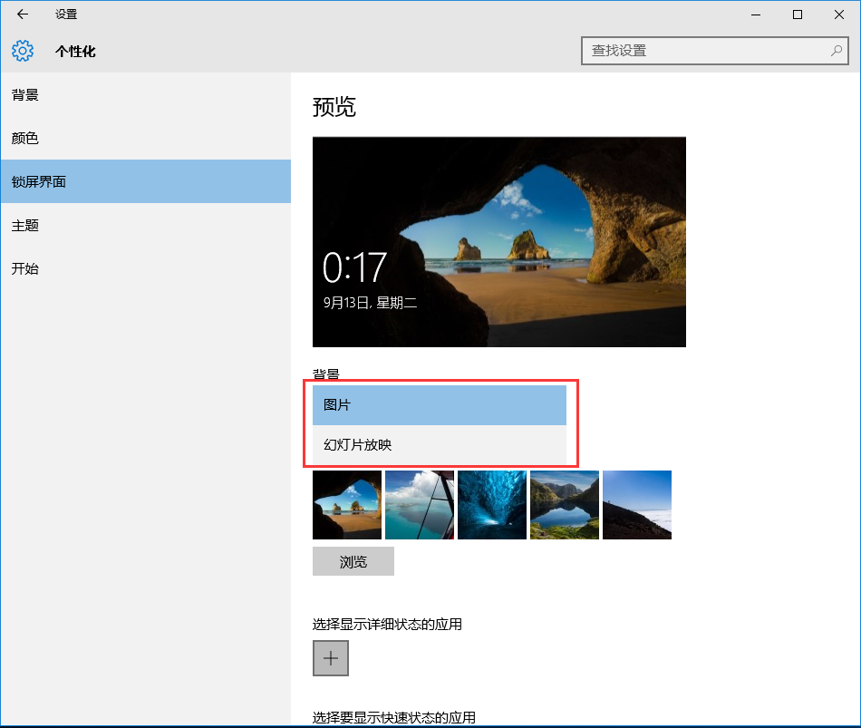
（3）设置【锁屏界面】
①在【个性化】对话框中单击【锁屏界面】选项卡。
②单击【背景】下拉列表的下拉按钮，从中选择图片还是幻灯片。如图所示。
③在下面的选项中选择一张图片或者为幻灯片放映选择一个相册。

Slide 12
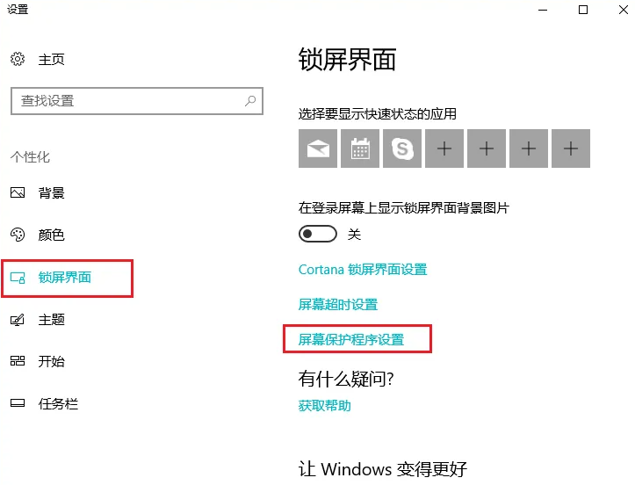
（3）设置【屏幕保护程序】
对于显示器来说，如果在工作过程中屏幕内容长期不变，将会降低显示器的寿命，并可能会造成屏幕的损伤。因此，当人们长时间内不用计算机时，应该让计算机显示较暗或活动的画面。
只要设置了屏幕保护，一旦在指定时间内计算机没有接到指令，系统就会启动屏幕保护程序。按键盘上的任何一个键或移动一下鼠标，即可结束屏幕保护程序，屏幕恢复到“屏幕保护”前的桌面状态。

Slide 13
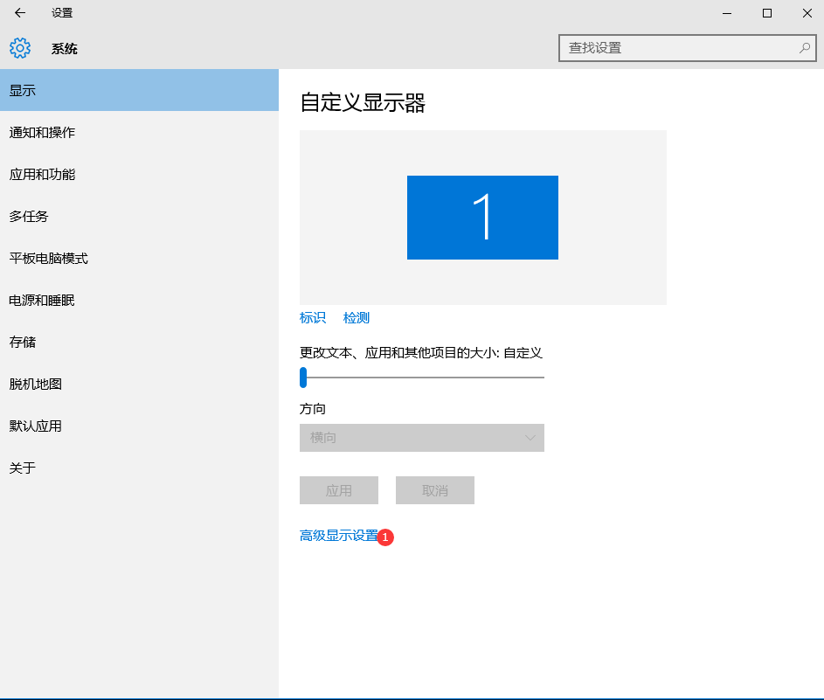
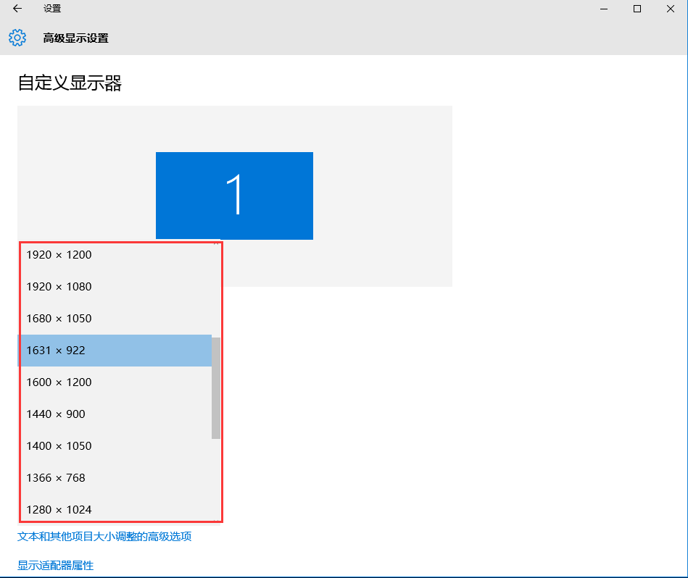
（4）调整【屏幕分辨率和显示质量】
①在【设置】选项卡点击【显示】，单击【高级显示设置】
②在【高级显示设置】中点击分辨率，即可调整分辨率。

Slide 14
2.桌面图标
⑴图标说明
桌面上排列的小型图像称为图标。它包含图形、说明文字两部分，图片为它的标识，文字表示它的名称或功能。它的主要作用就是能够快速打开某个文件、文件夹或应用程序。桌面上常见的图标的功能：
①【我的文档】：它是一个文件夹，使用它可存储文档、图片和其它文件（包括保存的Web页），它是系统默认的文档保存位置，每位登录到该台计算机的用户均拥有各自唯一的【我的文档】文件夹。这样，使用同一台计算机的其他用户就无法访问用户存储在【我的文档】文件夹中的文件。
②【我的电脑】：用于管理计算机中所有的资源。用户通过该图标可以实现对计算机硬盘、文件、文件夹的管理。

Slide 15
③【网上邻居】：用于创建和设置网络连接。通过【网上邻居】可以访问其它计算机上的资源。【网上邻居】顾名思义指的是网络意义上的邻居。一个局域网是由许多台计算机相互连接而组成的，在这个局域网中每台计算机与其它任意一台联网的计算机之间都可以称为是【网上邻居】。通过【网上邻居】用户可以查看工作组中的计算机、网络位置等。
④【Internet Explorer】：国际互联网浏览器，用于浏览互联网上的信息，通过双击该图标可以访问网络资源。
⑤【回收站】：也是一个文件夹，用于暂时存储已删除的文件、文件夹或Web页。

Slide 16
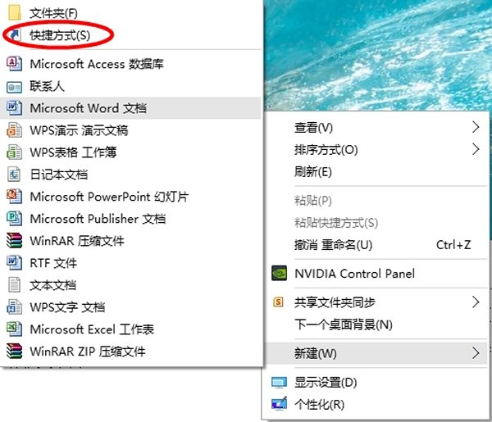
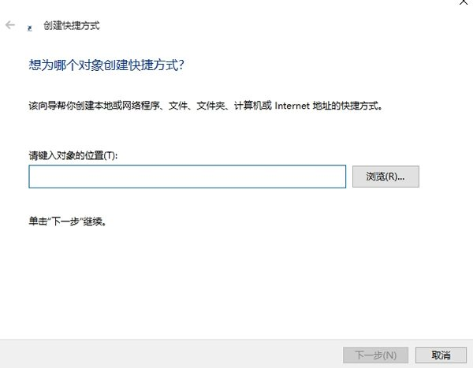
⑵创建桌面快捷图标
①第一种方法：单击【开始】菜单按钮，移动鼠标移到字母J下找到【计算器】，将计算器图标直接拖到桌面上创建快捷方式。
②方式二：在桌面空白处点击鼠标右键，选择新建---快捷方式，打开创建快捷方式对话框。
③方式三：直接找到应用程序所在文件夹，找到程序图标点击右键---发送到---桌面快捷方式。

Slide 17
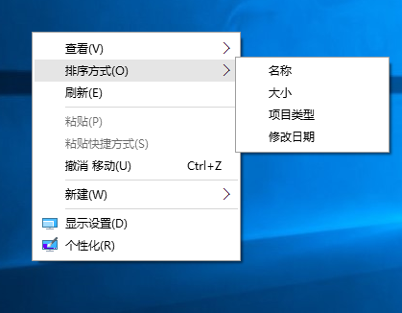
⑶排列桌面图标
当用户创建了很多桌面图标后，为了保持桌面的整齐，并且能够快速地找到某个桌面图标，可以用鼠标把图标拖放到桌面的任何地方，也可以在桌面上的任意空白区域，单击鼠标右键，在弹出的快捷菜单中，选择【查看】，在弹出的菜单中将【自动排列图标】和【将图标与网络对齐】选项的勾上即可。
选择【排序方式】命令，弹出如图所示的子菜单。桌面上的图标即可按名称、大小、项目类型、修改日期进行排列。

Slide 18
⑷删除桌面图标
当桌面的图标不再使用而需要删除时，用户可在桌面上选中该图标，然后按下键盘上的【Delete】键，或者右击桌面上的图标，从弹出的快捷菜单中选择【删除】命令。注意：删除快捷图标，并不意味着删除了该文件或程序，只是删除了某种链接。

Slide 19
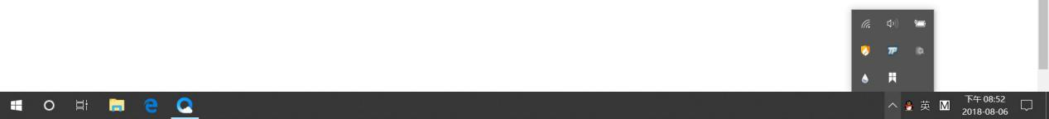
3. 任务栏
桌面底部的长条区域称为任务栏，它的最左端是【开始】菜单按钮，接着是快速启动栏，最右端是数字时钟等图标，中间大部分区域是窗口按钮栏。Win10任务栏如图所示。
【开始】菜单、快速启动栏、窗口按钮栏、语言栏

Slide 20
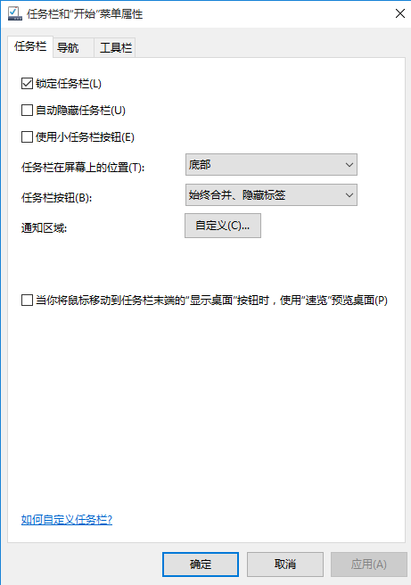
⑴设置任务栏属性
默认状态下，任务栏总是显示在屏幕上。这样不但要占用屏幕的一部分区域，有时还会覆盖某些应用程序的部分界面，无法看到完整的信息，因而有时需要改变任务栏的显示属性。
右键点击任务栏空白处，点击【属性】，如图所示。

Slide 21
⑵改变任务栏的位置
默认状态下，任务栏位于桌面的底部，根据用户的需要和喜好，可以把它移动到桌面的顶部、左侧、右侧。在移动时，首先确定任务栏处于“非锁定”状态，然后在任务栏上的空白部分按下鼠标左键，将鼠标指针拖动到桌面上要放置任务栏的位置后，释放鼠标即可。

Slide 22
⑶改变任务栏的大小
用户可以通过改变任务栏的大小，加宽任务栏，是所有的按钮都平铺显示在任务栏中，这样用户可以一目了然的找到想要打开的窗口按钮。
要改变任务栏的大小，首先也要确定任务栏处于非锁定状态，然后将鼠标指针悬停在任务栏的边缘或任务栏上的某一工具栏的边缘，当显示鼠标指针变为双箭头形状时，按下鼠标左键不放拖动到合适位置后，释放鼠标按钮，完成改变任务栏大小的操作。

Slide 23
4.【开始】菜单
桌面的左下角有一个【开始】按钮。它是整个桌面的核心，Win10对计算机的所有管理功能都可以通过这个按钮里包含的各种程序来实现，比如说快速查找所需的文件或文件夹，注销用户和关闭计算机等。
⑴改变【开始】菜单风格
开始菜单打开方式：
win10系统中的开始菜单可以通过点击左下角的“开始菜单”按键打开，还可以使用快捷键“win”打开

Slide 24
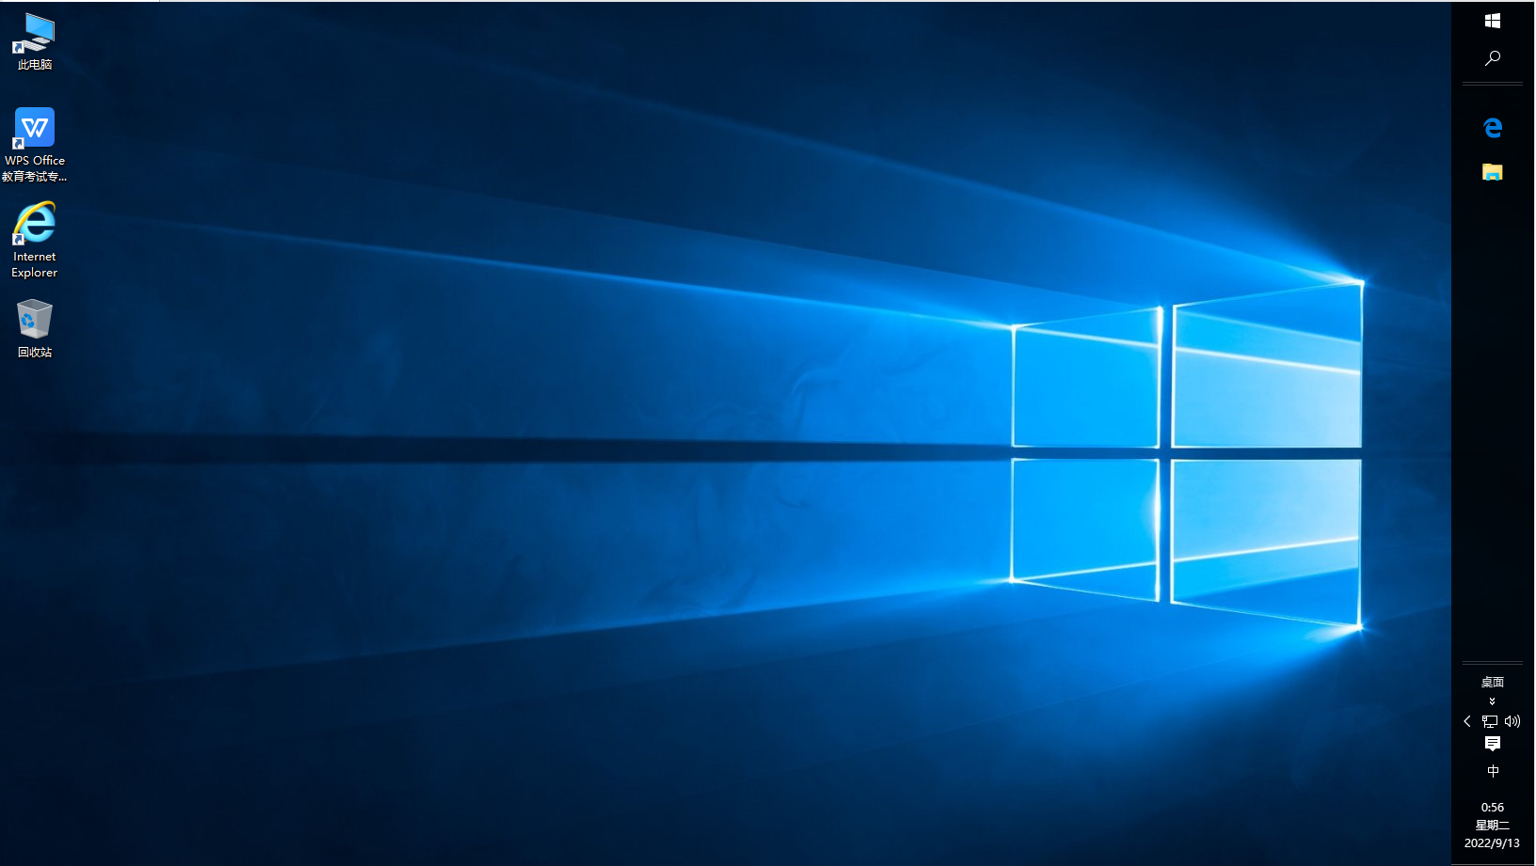
开始菜单展开位置：
开始菜单出现的位置是在电脑的左下角出现，因为是随着任务栏的变动而改变位置，所以只需要移动任务栏就可以改变开始菜单的展开位置。在任务栏空白处右击取消“锁定任务栏”，然后鼠标左键按住任务栏不动并拖动任务栏至屏幕的四端，可使任务栏菜单依次改变出现的样式。如图所示.

Slide 25
修改开始菜单的大小：
开始菜单默认大小只显示最左侧一列按钮、按英文字母排序文件、三排磁贴，如果需要更大一点的开始菜单该怎么办呢？打开开始菜单，将鼠标移动至边缘，出现左右箭头时，按住鼠标左键左右、上下拉动即可改变开始菜单的大小。

Slide 26
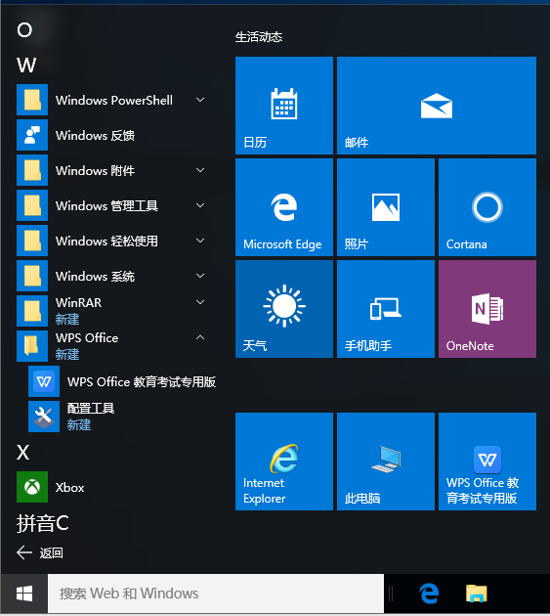
开始菜单使用简介:
将应用/程序，固定到开始菜单：
在左侧右键单击某一个应用项目或者程序文件，以WPS OFFICE为例，选择“固定到开始屏幕”，之后应用图标就会出现在右侧的区域中。
应用如上操作，如图，就能把经常用到的应用项目，贴在右边，方便快速查找和使用。

Slide 27
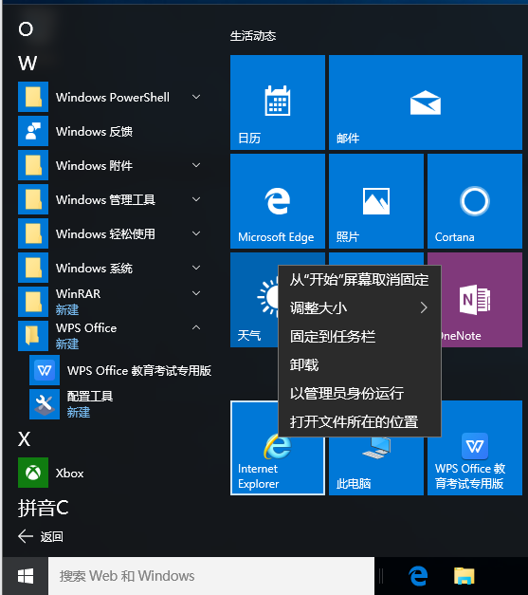
通过右键单击右边应用程序图标，可以取消其在开始屏幕的显示，也能改变其大小，甚至可以卸载该应用程序，都只需要右键点击。如图所示。

Slide 28
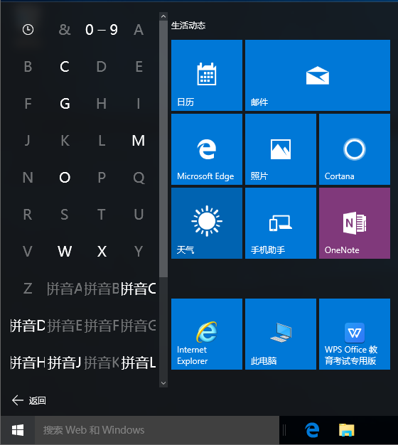
快速查找应用程序：
通过左键单击开始键，点击所有程序，点击字母，例如A，便能弹出快速查找的界面。这就是win10提供的首字母索引功能，应用起来非常方便，利于快速查找应用。当然，这需要我们事先对应用程序的名称和它所属文件夹比较了解。如图所示。

Slide 29
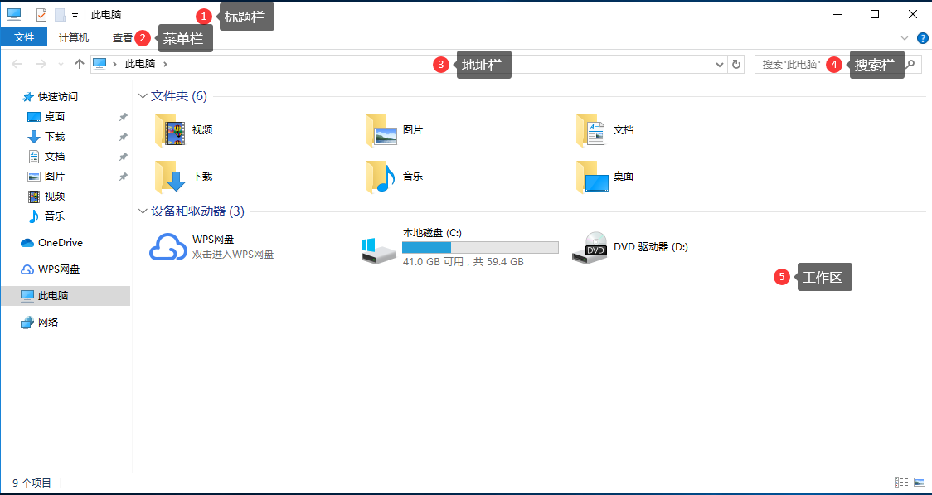
2.4窗口及其操作
用户在窗口中几乎可以进行任何操作，以完成各种任务，如管理计算机资源，创建、编辑、保存文件等，对窗口本身也可以进行打开、关闭、移动等操作。
1．窗口的组成
在Win10中，所有系统窗口及在窗口环境下运行的应用程序外观基本一致，包括边框、标题栏、控制菜单图标、菜单栏、工具栏、工作区域等。下面以【我的电脑】窗口为例介绍窗口，如图所示。

Slide 30
⑴标题栏：窗口顶部的水平长条。最左边是控制菜单图标，单击该图标可以打开系统控制菜单，系统控制菜单中一般包括窗口移动、调整窗口大小，并可执行关闭窗口的操作。控制菜单右边是标题，用于显示当前窗口的名称，如“我的电脑”。标题栏右边有3个按钮，分别是【最小化】、【最大化】（或【还原】）和【关闭】按钮。
⑵菜单栏：窗口标题栏下面紧挨着的就是菜单栏，一般包括【文件】菜单、【编辑】菜单、【帮助】菜单等。单击选择某个菜单后会弹出下拉式菜单。利用菜单栏，可以很方便的选择各种命令，进行各项操作。
⑶工具栏：菜单栏下面的含有快捷工具按钮的长条栏。可以根据需要将常用的工具栏显示在窗口中，用户在使用时可直接从上面选择各种工具按钮完成与菜单命令一样的操作。窗口中的工具栏不需要显示时，可以单击【查看】|【工具栏】，在弹出的级联菜单中将不需要显示的工具栏取消；当然与可以用同样的方法增加工具栏。

Slide 31
⑷地址栏：工具栏下面的长条栏。使用地址栏无须关闭当前文件夹窗口就能导航到不同的文件夹，还可以运行指定程序或打开指定文件。
⑸工作区域：窗口内部区域成为工作区域或工作空间。在【我的电脑】窗口中，工作区被分成了两部分，左半部分为常用任务列表、其他位置、详细信息等，右半部分内容为显示区，用于显示驱动器、文件夹、文件有关信息等。
⑹滚动条：当窗口工作区容纳不下要显示的所有内容时，工作区的右侧或底部就会出现滚动条，分别被称为垂直滚动条和水平滚动条。每个滚动条两端都有滚动箭头，两个箭头之间有一个滚动块。
⑺状态栏：状态栏位于窗口的底部，用来显示当前工作区内的基本信息或操作状态信息。

Slide 32
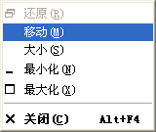
2．窗口的基本操作
⑴打开窗口
①选中要打开的窗口图标，双击。
②在选中的图标上右击，在弹出的快捷菜单中选择【打开】命令。
⑵移动窗口
①将鼠标指向标题栏，按下鼠标左键不放，拖动窗口到目标位置，松开鼠标按钮即可。
②单击【控制菜单】按钮或在标题栏上右击，在弹出的菜单中选择【移动】命令，鼠标指针随即改变为四个箭头的形状，此时按下键盘的上、下、左、右光标移动键可移动窗口位置，按回车键结束。使用这种方法可以精确移动窗口。

Slide 33
⑶改变窗口大小
①将鼠标移到窗口的边框或窗口的边角，当鼠标指针变成双向箭头、 、 、 时，按住鼠标左键，拖动鼠标，即可改变窗口大小。
②单击【控制菜单】按钮或在标题栏上右击，在弹出的菜单中选择【大小】命令。鼠标指针随即改变为四个箭头的形状，此时按键盘的上、下、左、右光标移动键可调整窗口大小，按回车键结束。应用此方法可以精确改变窗口的大小。

Slide 34
⑷最小化、最大化、还原窗口
【最小化】： 单击最小化按钮，窗口将缩小为任务栏上的图标按钮。若要将最小化的窗口还原成原来的大小，单击它在任务栏上的按钮即可。
【最大化】： 单击最大化按钮，窗口将以全屏方式显示。同时，最大化按钮变成还原按钮。
【还原】： 最大化窗口以后，单击还原按钮，可将窗口还原为原来的大小。
注意，最大化和还原窗口之间的切换还可以通过双击标题栏来实现。
单击快速启动栏上的显示桌面按钮，可以最小化所有打开的窗口及对话框，屏幕显示为桌面。

Slide 35
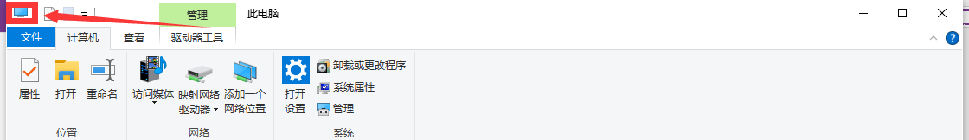
⑸关闭窗口
①直接在标题栏单击关闭按钮 。
②右击窗口在任务栏上的按钮或右击窗口的标题栏或单击【控制菜单】按钮，在弹出的快捷菜单中选择【关闭】命令。
③双击【控制菜单】按钮。
④同时按下键盘上的<Alt + F4>键。

Slide 36

⑹切换窗口
①用鼠标单击任务栏上该窗口的图标按钮。
②直接单击想要激活窗口的任意位置。
用键盘切换窗口的方法如下：
①先按住Alt键后，按下Tab键将出现如图2- 23所示的窗口，此时再反复按下Tab键，可将墨绿色的方框移动到想要打开的窗口图标上，松开Alt键后，选择的窗口就会立即弹出。或win+Tab键
②先按住Alt键后，反复按下Esc键来选择所要打开的窗口，但是它只能改变激活窗口的顺序，不能使最小化窗口放大，故多用于切换已打开的窗口。

Slide 37
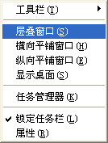
⑺排列窗口
对打开的多个窗口，需要全部进行显示时，就涉及到窗口的排列问题。Win10中提供了三种排列的方式，分别是层叠窗口、横向平铺窗口和纵向平铺窗口。
窗口排列按以下步骤操作：右击任务栏的空白区域，弹出任务栏快捷菜单，如图所示。在该快捷菜单上选择【层叠窗口】、【横向平铺窗口】或【纵向平铺窗口】即可。

Slide 38
2.5菜单及其操作
1. 菜单的分类
【开始】菜单：桌面左下角有一个【开始】按钮，单击该按钮可以弹出【开始】菜单，该菜单包括Windows系统的大部分应用程序。
控制菜单：是指单击窗口最左上角的控制按钮后弹出的菜单，它提供了还原、移动、大小、最大化、最小化、关闭窗口等功能。每个窗口都有一个控制菜单。
快捷菜单：是指用鼠标右键单击某一对象（如图标、按钮、桌面等）或区域等，而弹出的菜单。快捷菜单中的功能都是与当前操作对象密切相关的，功能与当前操作状态和位置有关。
命令菜单：是指窗口菜单栏下的各个功能项组成的菜单，如【文件】、【编辑】、【帮助】等。Windows系统的每个窗口均有菜单栏，它几乎包括了该应用程序的所有功能。单击菜单栏中的某菜单将会弹出一个下拉式菜单、一个下拉菜单含有多个相关操作的菜单命令。

Slide 39
2. 菜单的基本操作
⑴打开菜单
鼠标进行操作时，单击【开始】按钮可打开【开始】菜单；单击窗口左上角的控制图标可打开【控制菜单】；用鼠标右键单击某一对象可打开快捷菜单；单击菜单栏上的各个菜单名可打开命令菜单。
对于窗口中的菜单，也可以使用键盘进行操作，有关键盘操作的快捷键，可查阅相关资料。
⑵取消菜单
如果打开一个菜单后，又不想操作，可以单击该菜单以外的任何位置或按ESC键，即可取消该菜单，重新进行其他的操作。如果打开一个菜单后，想取消此菜单并想打开另一个菜单，只需把鼠标指向菜单栏的另一菜单名即可。

Slide 40
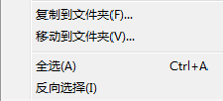
⑶菜单的有关约定
不管是Windows系统窗口菜单还是应用程序窗口菜单，其各个功能项的表示有一些特定的含义。
①右端带省略号（…），表示执行该菜单命令后，将弹出一个对话框，要求用户输入某种信息或改变某种设置，如图的菜单项。

Slide 41
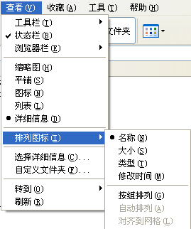
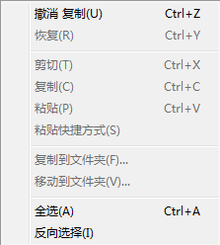
②右端带箭头（ ），表示该菜单项还有下一级菜单，当鼠标指向该选项时，就会自动弹出下一级子菜单，如图所示的菜单项【排列方式】。
③呈灰色显示的菜单，表示该菜单项目前不能使用，原因是执行这个菜单项的条件不够，如图中的菜单项【剪切】、【复制】、【粘贴】等命令此时均处于不可用状态。

Slide 42
④左侧带选中标记的菜单项是以选中和去掉选中进行切换的。Win10中选中标记常见的有 或 。 的作用像开关， 有时表示该项正在起作用，无 时表示不起作用，如图中的菜单项【状态栏】。 指一组菜单命令中，它们之间的功能是互斥的，只能执行一种操作，只有带 的命令是当前有效的。如图所示【排列方式】的级联菜单中有【名称】、【大小】、【类型】、【修改时间】四个命令，只能选择一个命令并使之有效，原来选择的排列方式就失效，此时对排列起作用的是【名称】。

Slide 43
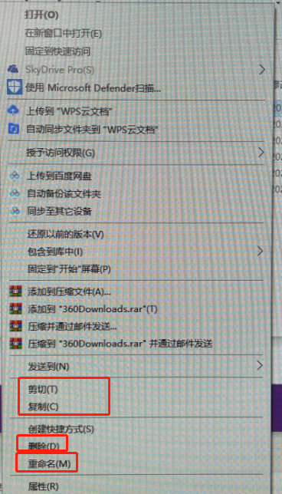
⑤名字后面的字母和组合键。紧跟菜单名后的括号中的单个字母是当菜单被打开时，可通过键盘键入该字母执行该菜单命令的操作。菜单后面的组合键是在菜单没有打开时执行该菜单命令操作的快捷键。

Slide 44
⑷工具栏的使用
当用户不知道工具栏上某按钮的功能时，可用鼠标指针指向该按钮，停留片刻则自动显示其功能名称。如果某个按钮是一个分割按钮，如“ ”。单击该按钮的主要部分会执行一个命令，而单击“U”右侧的下拉按钮则会打开一个有更多选项的菜单。
如果要改变工具栏的位置，将鼠标指针指向工具栏最左端突出的竖线位置或者其标题栏（一般悬浮在工作区的工具栏才会出现标题栏），当鼠标指针变为十字移动箭头形状【 】时，按住左键不放拖动到目的位置，释放鼠标即可。

Slide 45
2.6对话框及其操作
1. 对话框介绍
对话框，顾名思义，主要用于人与计算机系统之间的对话。例如，如果你想打开一个文件，就必须通过对话框“告诉”计算机你想打开哪个文件；如果你想改变一下任务栏的显示模式，也必须通过对话框“告诉”计算机，你希望任务栏是“自动隐藏”还是“总在前面”等等。在Windows 系统中，对话框的形态有很多种，复杂程度也各不相同，下面以【文件夹选项】对话框为例进行说明。

Slide 46
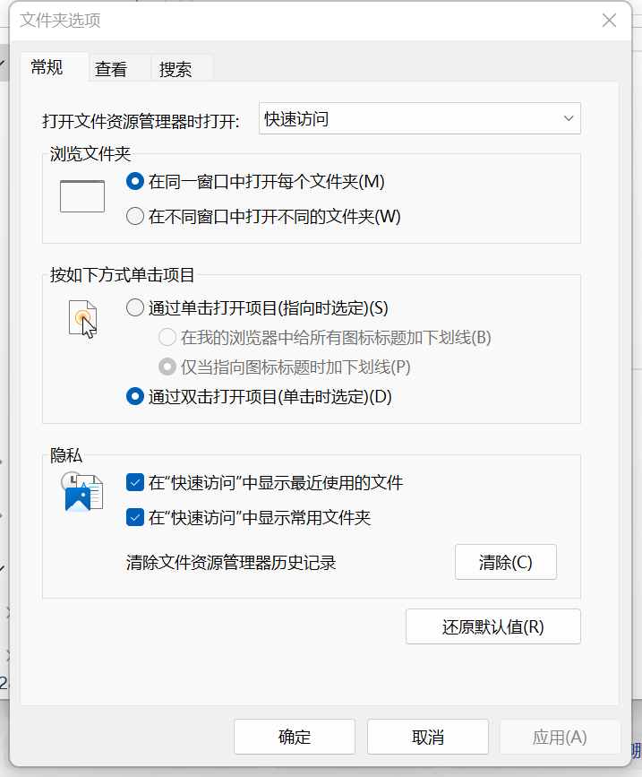
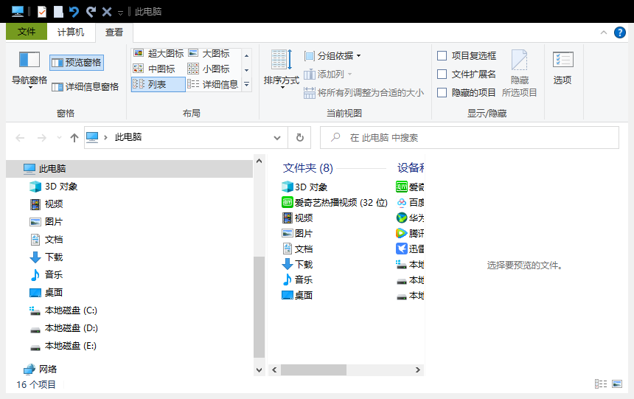
⑷工具栏的使用
从图所示窗口和所示【文件夹选项】对话框可以看出，对话框与窗口有些类似，顶部为标题栏。但对话框中没有菜单栏，对话框的大小也是固定的，不能像窗口那样随意缩放。

Slide 47
对话框的主要组成元素有：
⑴标题栏：标题栏在对话框的顶部，其左端是对话框的名称，右端一般是关闭按钮和帮助按钮。
(2)选项卡：当两组以上功能的对话框合并在一起形成一个多功能对话框时就会出现选项卡（也叫“标签”）。如图上图所示的对话框，有三个选项卡【常规】、【查看】、【搜索】，单击选项卡名可进行选项卡的切换。
⑶命令按钮：命令按钮常用来确定输入项或打开一个辅助的对话框，常见的命令按钮有：
【确定】：确认对话框中的设置并关闭对话框。
【取消】：取消用户当前在对话框中对设置的更改并关闭对话框。
【应用】：使对话框中的设置生效。视不同的对话框，可能关闭或不关闭。

Slide 48
⑷列表框：列出当前状态下的相关内容供用户查看并选择，当有显示不完的内容时，用户可通过滚动条或下拉箭头(按钮)在列表框中查看列表内容，然后选择需要的项目。
⑸复选框：复选框是一个正方形的框 ，一个或多个同时出现。可以选中其中的一个或同时选中多个，也可以一个都不选。当复选框中出现标记 时，表示该选项将被使用；标记为 ，表示该选项将不起作用。
⑹单选框：单选框是圆形图框 ，通常以成组的形式出现，各选项之间互斥，在一组单选框中，每次只能选中其中的一个，且必须选择一个，选中的单选框为。
⑺文本框：用于输入或选择当前操作所需的文本信息。在文本框中单击鼠标左键后，出现编辑光标【|】，此时可以直接从键盘输入内容。

Slide 49
2. 对话框的移动和关闭
这两个操作与窗口对应的操作一样，用鼠标左键单击标题栏，并拖动鼠标即可将对话框移动到屏幕的任何地方；单击标题栏右上端的关闭按钮 ，就可关闭对话框。如果你想保存本次对话框中的输入和修改，请单击【确定】按钮退出对话框；否则，请单击【取消】按钮退出对话框。

Slide 50
学 习 进 步！

